Slide 1

Správa myslivosti
Smart přístupy k tvorbě IS a aplikací

Slide 2
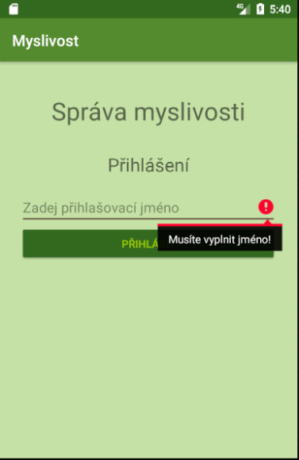
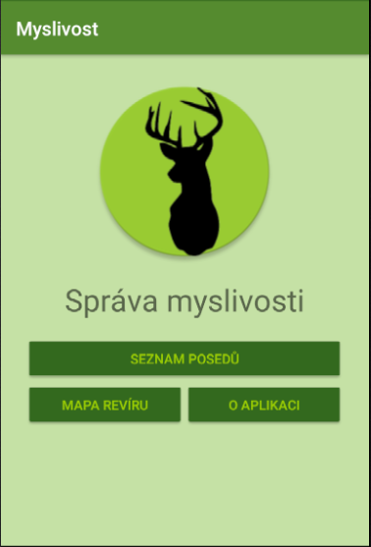
LoginActivity StartActivity

Slide 3
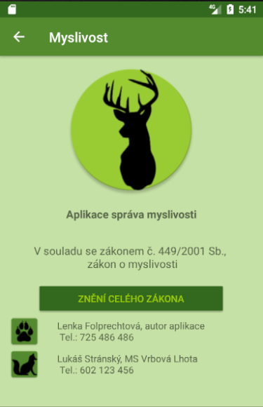
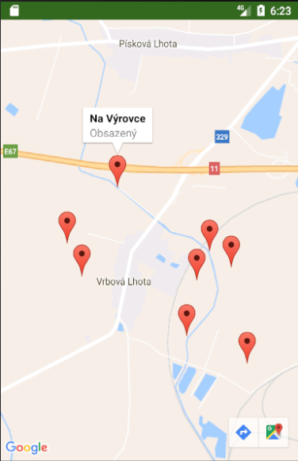
AboutActivity MapsActivity

Slide 4
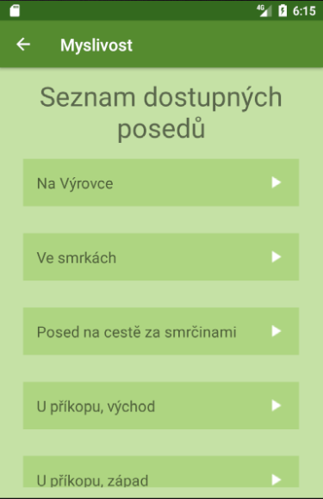
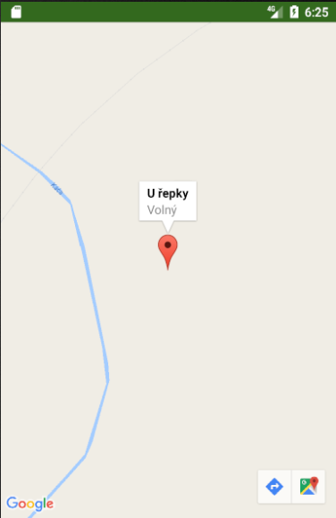
ListActivity MapsActivity – one hide

Slide 5
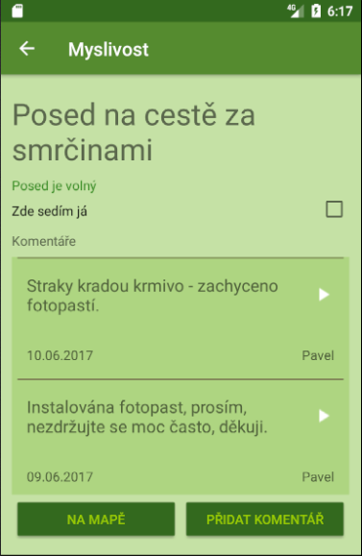
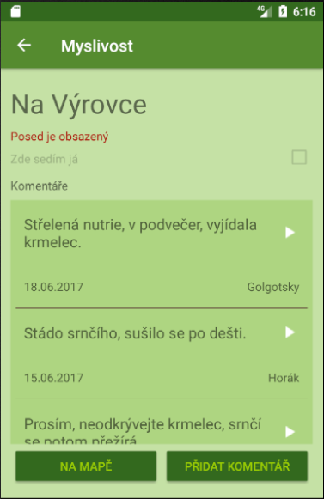
Posed – volný a obsazený

Slide 6
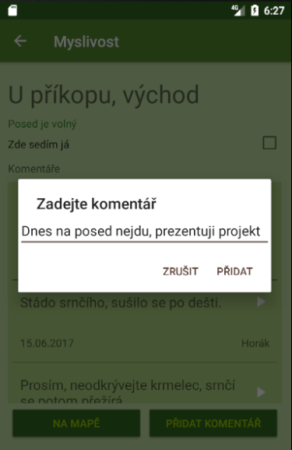
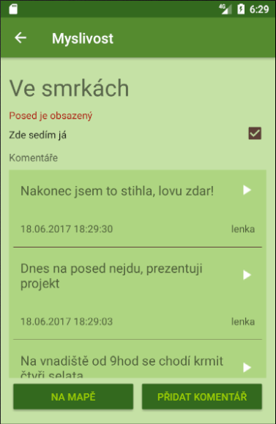
Přidat komentář Obsazení posedu

Slide 7

API – RestClient -> Retrofit.Builder
public static Retrofit getRetrofitInstance() { return retrofit; } public interface Service { @GET("allHides") Call<Hide> getAllHides(/*@Query("username") String username, @Query("password") String password*/); @POST("sendComment") Call<Void> sendComment(@Query("user") String username, @Query("body") String body); //tady vola https://www.posedy.cz/api/sendComment?user=Lenka&body="text zprávy" @POST(„setHideOccupied") Call<Void> setHideOccupied(@Query("hideId") int hideId, @Query("userName") String username, @Query("isOccupied") boolean isOccupied); @GET Call<List<Hide>> getHides(@Url String url); }

Slide 8

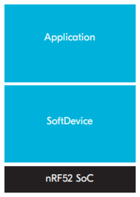
nRF52
System on chip (SoC)
Multiprotocol
Bluetooth 5, Bluetooth mesh, NFC, ANT and 2.4 GHz proprietary applications
Napájení - USB nebo CR2032 battery holder
Arduino Uno Rev. 3 compatible connector
Integrated PCB antenna, Connector for external NFC antenna
Applications
For Sensors and Hubs
Smartwatch
Remote controls
IoT, etc.

Slide 9
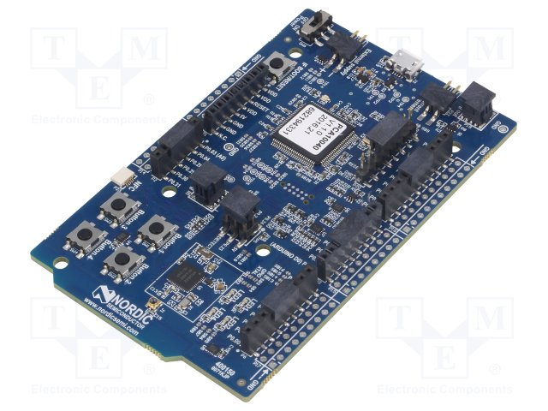

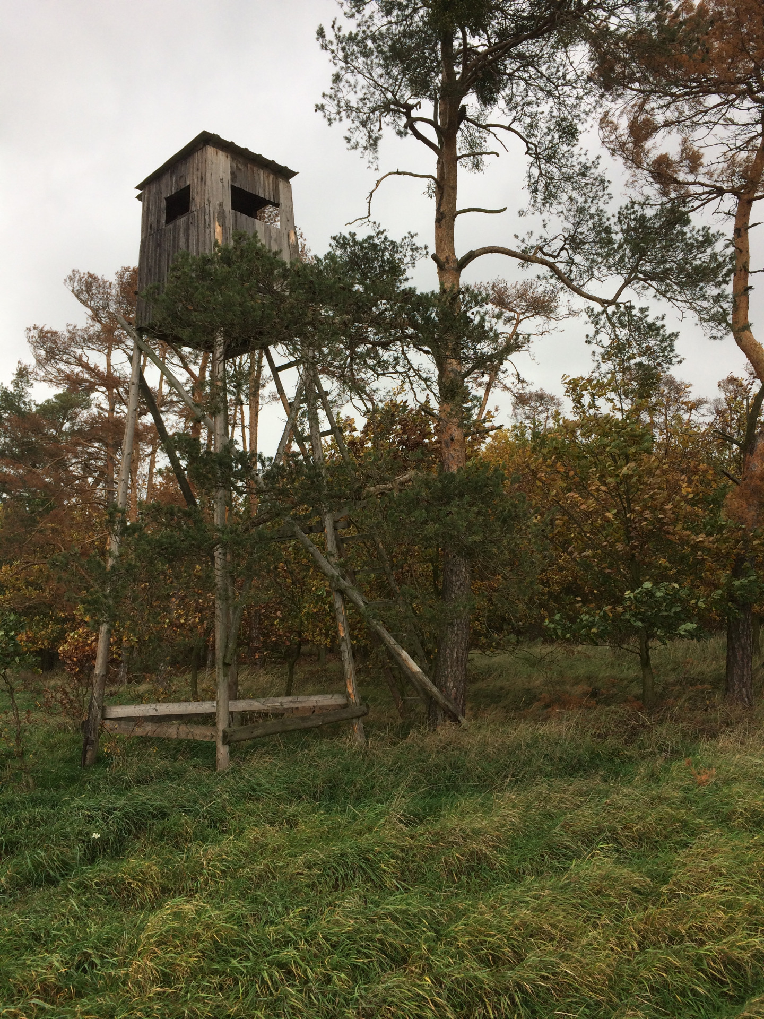

Slide 10
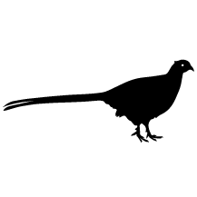

Správa myslivosti https://github.com/GentoriArunai/Myslivost

